Slide 1
Driverdiagram

Slide 2
Sådan bruges et driver-diagram
Projektbeskrivelsen for LKT Sammenhængende Hoftebrudsforløb indeholder et driver-diagram – se næste slide samt projektbeskrivelsen side 15. Dette er LKT’ets overordnede driver-diagram.
I jeres tværsektorielle forbedringsteam arbejder I sandsynligvis kun med én eller to af indsatserne ad gangen. Således kan det være, at I undervejs i LKT’et har flere driverdiagrammer, som følger forskellige forbedringsspor og tilsammen understøtter LKT’ets overordnede mål og vision.
I slide nr. 4 finder I en skabelon, I kan bruge til at arbejde med lokale driverdiagrammer. I kan arbejde med driverdiagram på denne måde:
Et indsatsområde kan ‘ophøjes’ til at være jeres mål for et forbedringsspor - så vil jeres lokale driverdiagram forskyde sig mod venstre.
F.eks. Når I arbejder med indsatsområdet ‘Tidlig og tilstrækkelig genoptræning’, så kan I flytte denne ‘kasse’ ud som mål og nedbryde jeres delmål ‘Hurtig opstart af genoptræning efter udskrivelse’ i nye underordnede delmål. På baggrund af de underordnede delmål opstår der nye idéer til afprøvning (Plan-Do-Study-Act).
Juster driverdiagrammet/mene løbende, f.eks. hvis en indsats ikke lade sig gøre og skal erstattes af en anden.
Prioriter rækkefølgen af forbedringsspor og jeres prøvehandlinger.
Pilene nederst på driverdiagrammet symboliserer, at svar på HVORDAN I vil opnå et mål kan ses ved at læse diagrammet fra venstre mod højre. Mens svaret på, HVORFOR bestemte ideer afprøves kan ses ved at læse diagrammet fra højre mod ventre.

Slide 3
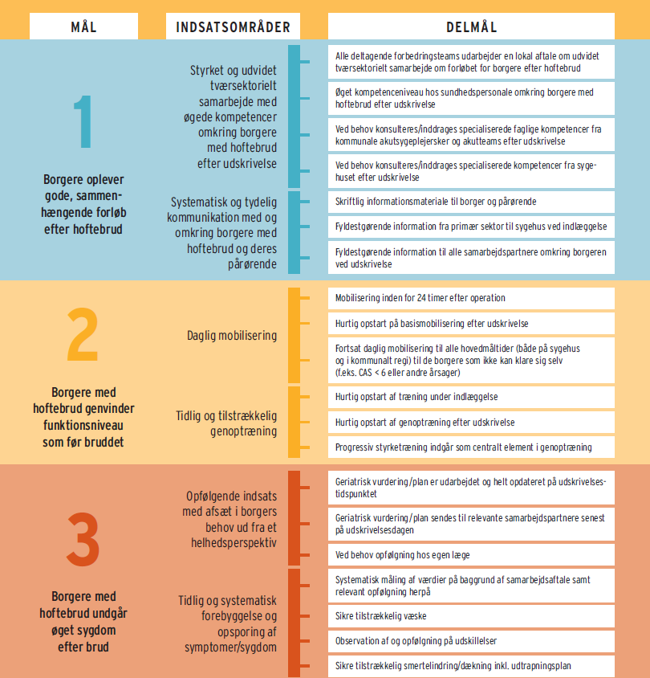
Overordnet visualisering af mål og indsatser i LKT Sammenhængende Hoftebrudsforløb
(Overordnet driverdiagram)

Slide 4
Forbedringsteam:
Mål
Hvad? Hvor meget?
Hvornår? Hvorfor?
Indsatsområder
Hvad skal ændres?
Faktorer, der påvirker målet.
Delmål
Hvordan ændrer vi det? Faktorer, der påvirker indsatsområdet.
Ideer
Forslag til PDSA
Hvad ønsker vi at opnå:
I boksene kan du skrive – jo mere du skriver jo mindre bliver teksten, da den tilpasses boksens størrelse
I boksene kan du skrive – jo mere du skriver jo mindre bliver teksten, da den tilpasses boksens størrelse.
I boksene kan du skrive – jo mere du skriver jo mindre bliver teksten, da den tilpasses boksens størrelse
MÅL 1:
MÅL 2:
Hvorfor?
Hvordan?
Notes:
Driverdiagrammet er lettest at arbejde med hvis det printes i A3 format.

